Slide 1
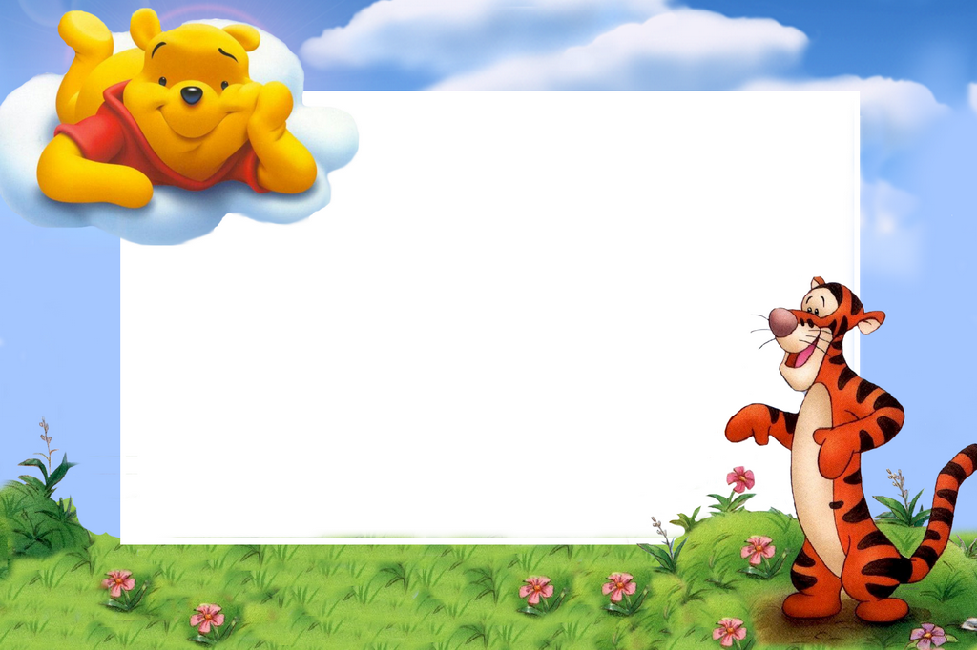
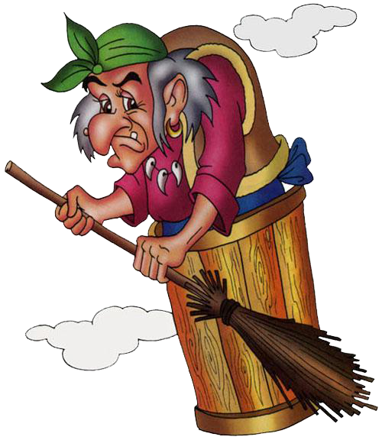
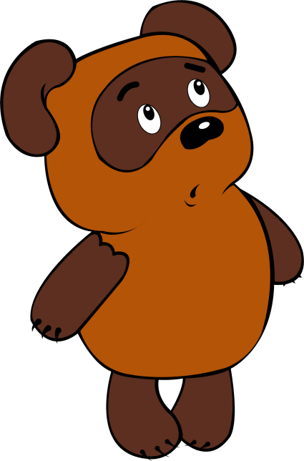
Речення. Вживання розділових знаків в кінці речення.
Урок-казка

Slide 2


І.Організація класу до уроку
Ось урок нам дав сигнал,
Працювати час настав.
Тож і ми часу не гаймо,
Урок письма починаймо.
Девіз:
Не просто слухати,а чути.
Не просто дивитися,а бачити.
Не просто відповідати, а міркувати.
Дружно й плідно працювати.

Slide 3

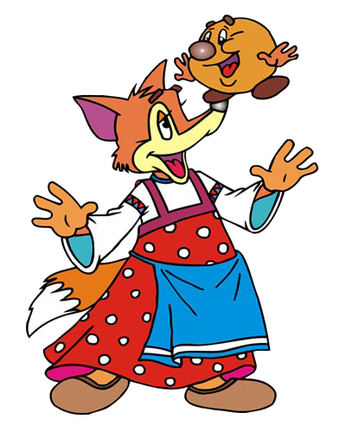
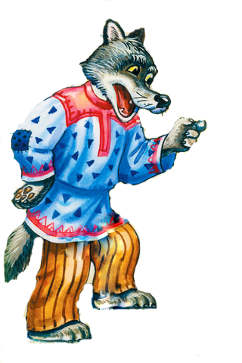
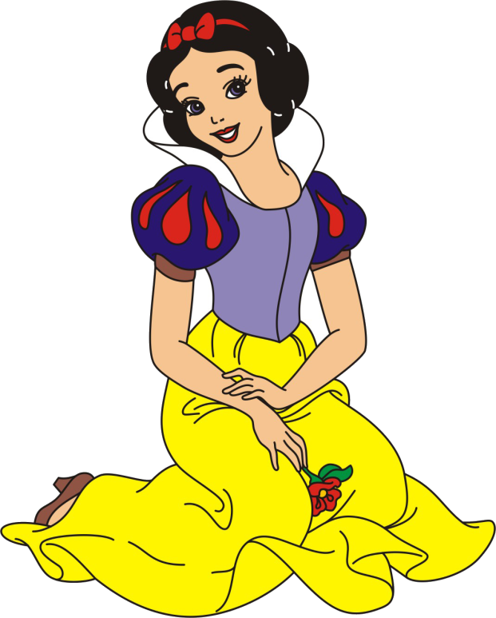

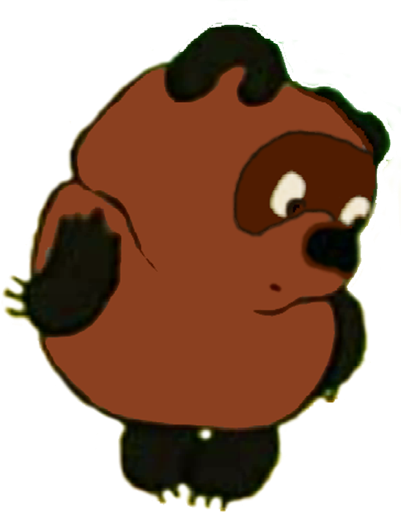
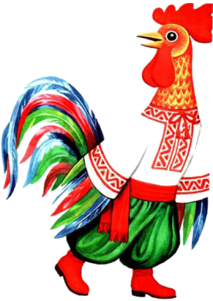
ІІ. Повідомлення теми уроку. Ігрова мотивація навчальної діяльності
Розповідь вчителя
У нас незвичайний урок.
До нас завітали гості. У них є прохання:
“ Повернути у їхні казки розділові знаки “

Slide 4
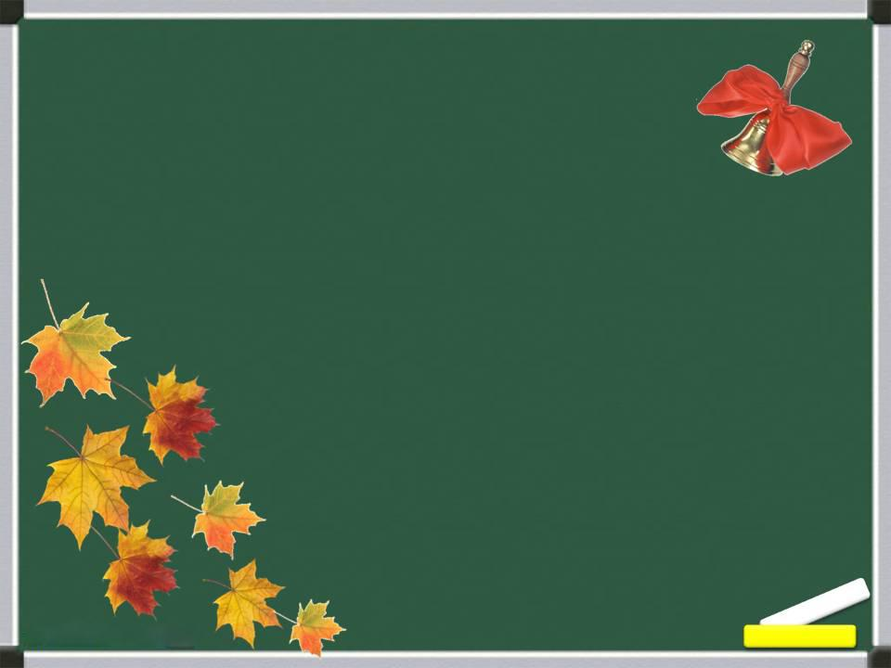
Сьогодні на уроці ми ознайомимося із реченнями, та їх помічниками: розділовими знаками.
Виконуючи завдання повернемо казкам усі розділові знаки, які заховані у Баби Яги.
.
!
,
?

Slide 5
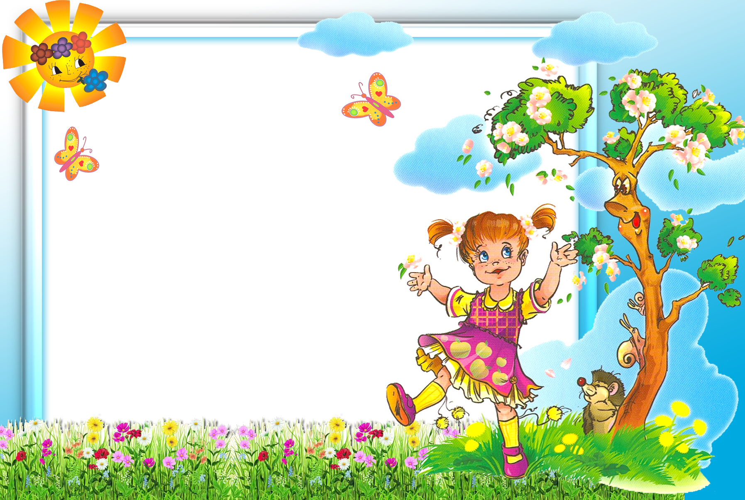

ІІІ. Актуалізація опорних знань
Запитання від Внучки-Чомучки
- з чого складається речення?
як записуємо всі слова в реченні?
як позначається на письмі початок і кінець речення?
Внучка Баби Яги задоволена відповідями. Вирушаємо визволяти розділові знаки.

Slide 6

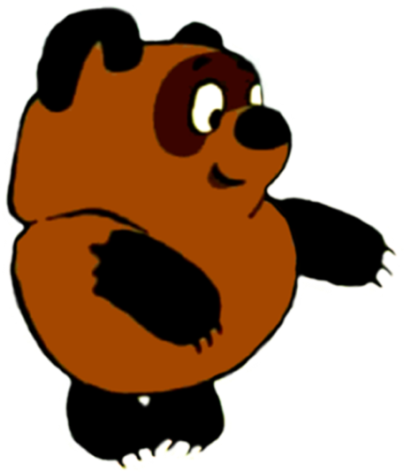
ІV. Вивчення нового матеріалу
хмаринки
пливуть
небу
По
пухнасті
Склади
речення

Slide 7


Хвилинка каліграфії
Бб об бр би бі Білосніжка
По небу пливуть пухнасті хмаринки.
.

Slide 8

Робота з підручником.
Читання правила
Вправа1
Інтонаційно прочитати речення. Списати перше речення, пояснити вживання розділових знаків.
3. Робота в парах.
Вправа 2
Творче завдання.
!

Slide 9


Фізкультхвилинка

Slide 10
4. Ознайомлення з правилом
5.Диференційована робота
І варіант Вправа 3 (самостійно)
ІІ варіант Колективне виконання вправи
?

Slide 11
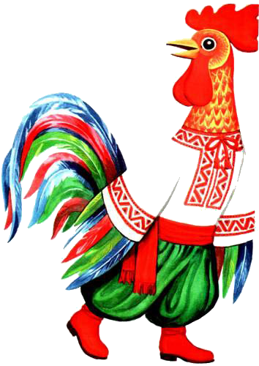
6. Звуко-буквений аналіз слова ластів'ята – 4скл., 10зв., 9б..
,

Slide 12
7.Узагальнення і систематизація знань
Інтонування речень
- з якою інтонацією прочитаємо слова коника,півника?
чому в кінці останнього речення ставимо знак оклику?
спробуємо скласти казочку “Як учні визволяли розділові знаки від Баби Яги”

Slide 13
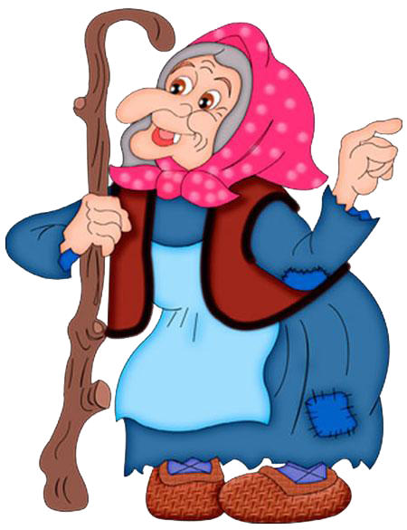
V. Підсумок уроку. - що нового дізналися? - які завдання виявилися складними? - які завдання були найцікавіші? МОЛОДЦІ!

